Slide 1
«ритмы века» ГКУ ВО «Карабановский детский дом»
Тур № 4
Кулинарный поединок
«Приятного аппетита!»

Slide 2

Салат «Овощной с ветчиной»
Суп-пюре гороховый с гренками
Рыба по-скандинавски в картофельной стружке с маринад -овощи тушеные
Компот из сухофруктов
Хлеб ржаной и белый

Slide 3
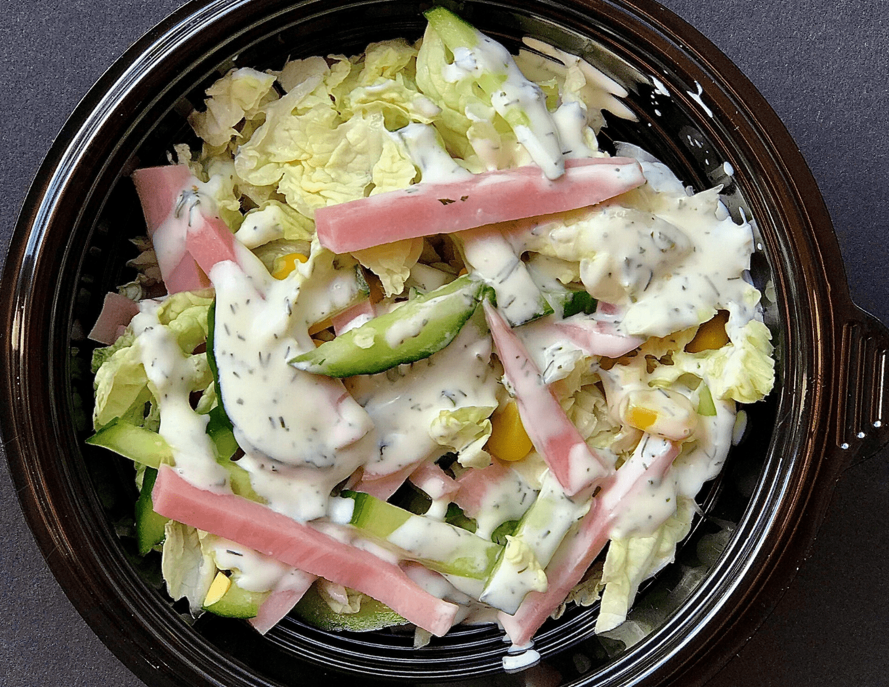
Салат «Овощной с ветчиной»

Slide 4
Название блюда и набор продуктов из чего приготовлено | Стоимость ингредиентов за 1 кг. (руб.) | Норма продуктов для приготовления блюда на одного человека, (грамм) | Стоимость ингредиентов, за указанное количество граммов. (руб.)
Капуста Пекинская | 129-00 | 100 | 12-90
Ветчина | 119-00 | 30 | 8-93
Огурец свежий | 170-00 | 30 | 8-93
Йогурт постный | 45-00 | 30 | 10- 38

Slide 5
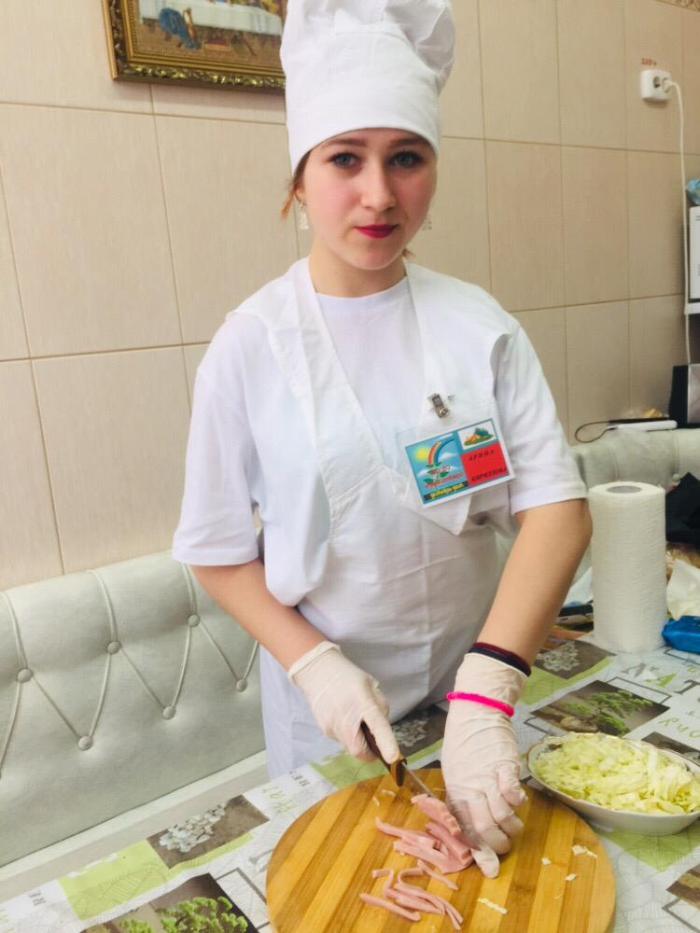
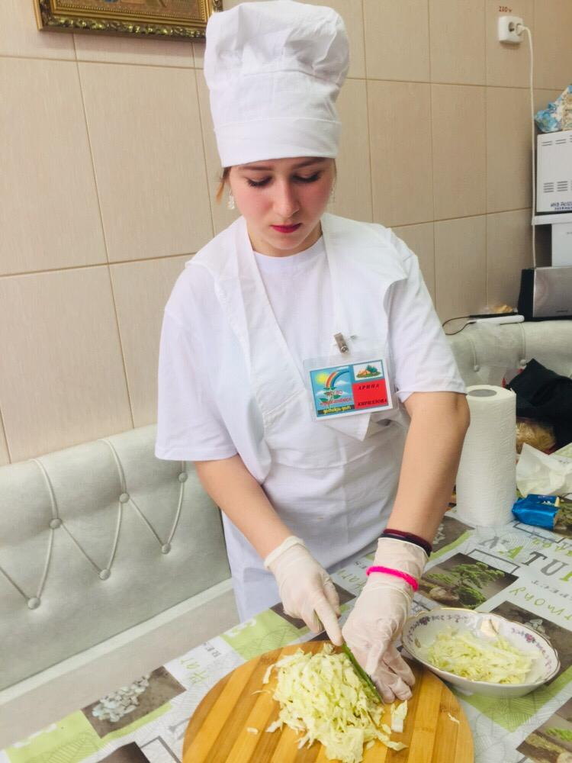
Шаг 1 подготавливаем все необходимое для приготовления салата:
Пекинская капуста, ветчина, свежий огурец и йогурт для заправки.

Slide 6
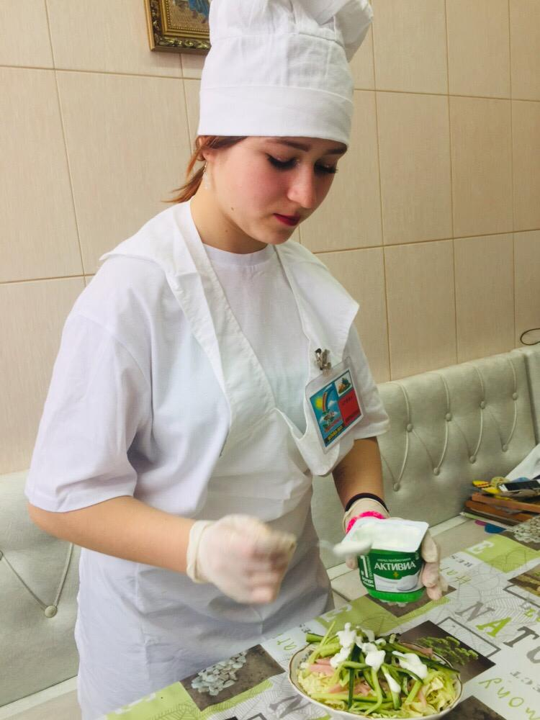
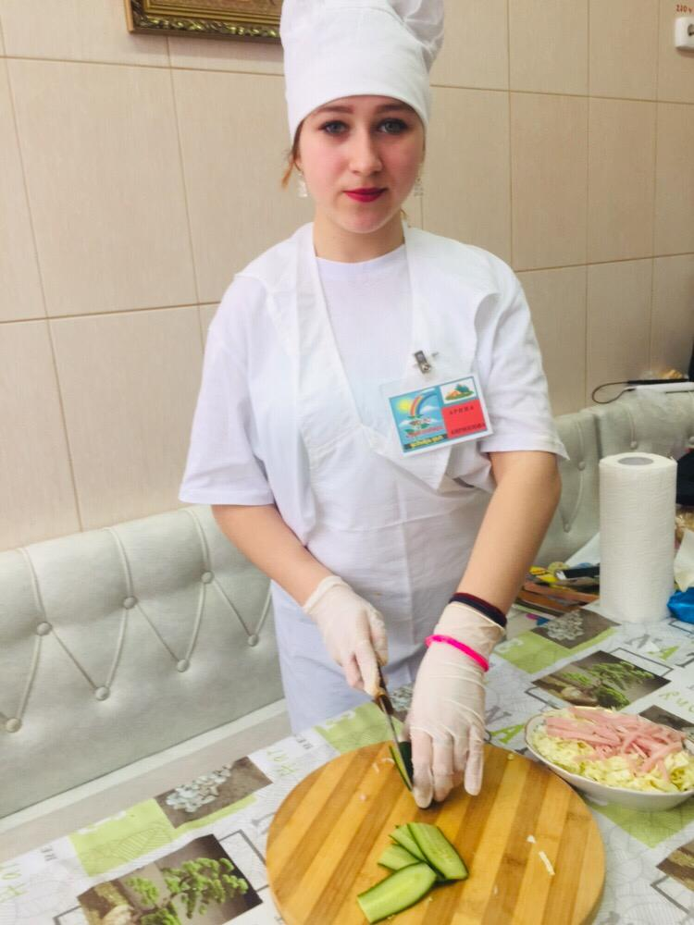

Slide 7
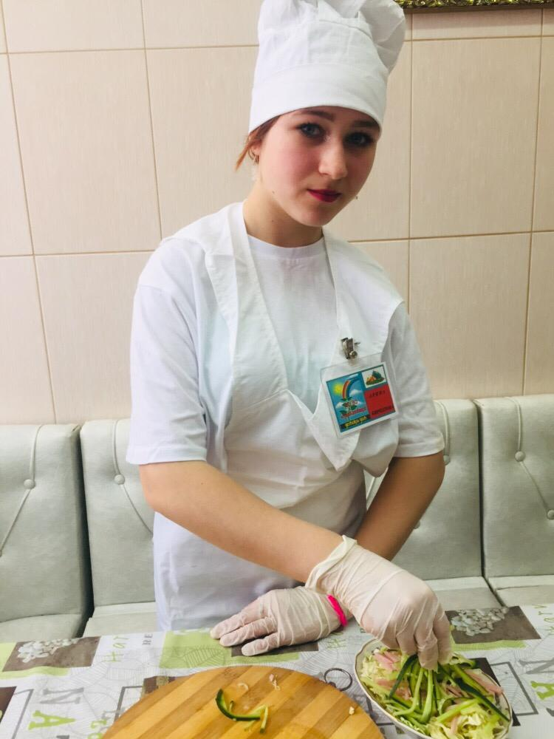

Slide 8
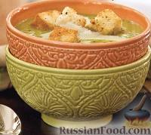
СУП -ПЮРЕ ГОРОХОВЫЙ С ГРЕНКАМИ

Slide 9
Название блюда и набор продуктов из чего приготовлено | Стоимость ингредиентов за 1 кг. (руб.) | Норма продуктов для приготовления блюда на одного человека (грамм) | Стоимость ингредиентов, за указанное количество граммов (руб.)
Картофель | 49-00 | 30 | 1-47
Морковь | 45-00 | 20 | 0-90
Лук | 48-00 | 20 | 0-96
Горох | 41-00 | 200 | 8-20
Масло сливочное | 121-50 | 30 | 18-23
Хлеб для гренок | 31-00 | 20 | 1-55

Slide 10
Шаг 1 Подготовить все необходимые продукты. Замачиваем предварительно горох. Подготавливаем все необходимые ингредиенты для супа-пюре, а именно морковь, картофель, лук. Все овощи чистим и нарезаем. Достаем сливочное масло, подготавливаем хлеб для гренка.
ШАГ 2 Тщательно перебираем и моем до чистой воды горох.
ШАГ 3 Доводим воду до кипения, всыпаем горох. Варим до готовности. По времени это может занять 1 час.
ШАГ 4 Когда горох разварится и станет мягким, добавляем лук и картофель.

Slide 11
ШАГ 5 Пока варится картофель на сливочном масле обжариваем лук и морковь.
Шаг 6 Когда суп почти готов, можно приготовить гренки. Порежьте белый хлеб кубиками. Разогрейте сковороду Бросьте хлеб на сковороду. Посолите. Жарьте на медленном огне до красивого цвета, постоянно перемешивая, чтобы не пригорели. Выключите огонь, и оставьте хлеб сохнуть.
ШАГ 7 Готовый суп блендером пюрируем.
Шаг 8 Суп наливаем в тарелку и порционно сверху выкладываем гренки.

Slide 12
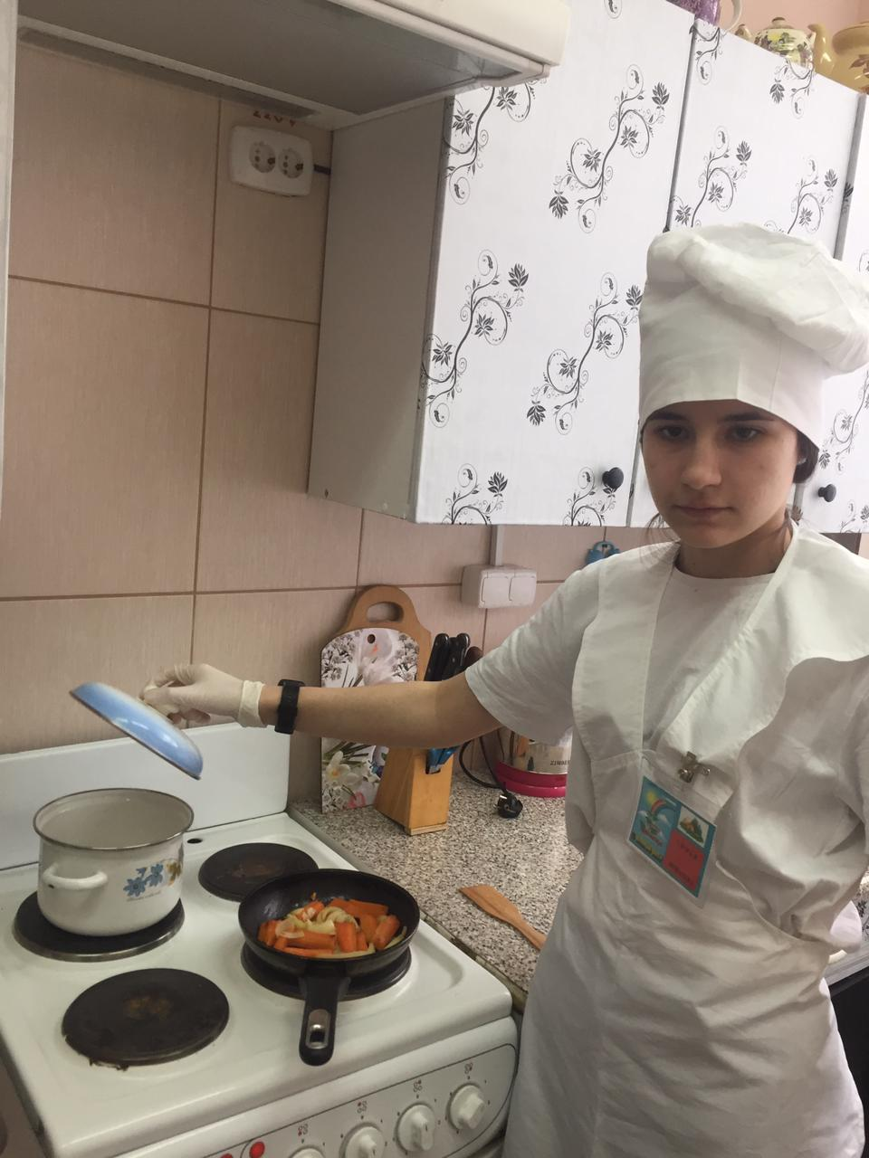
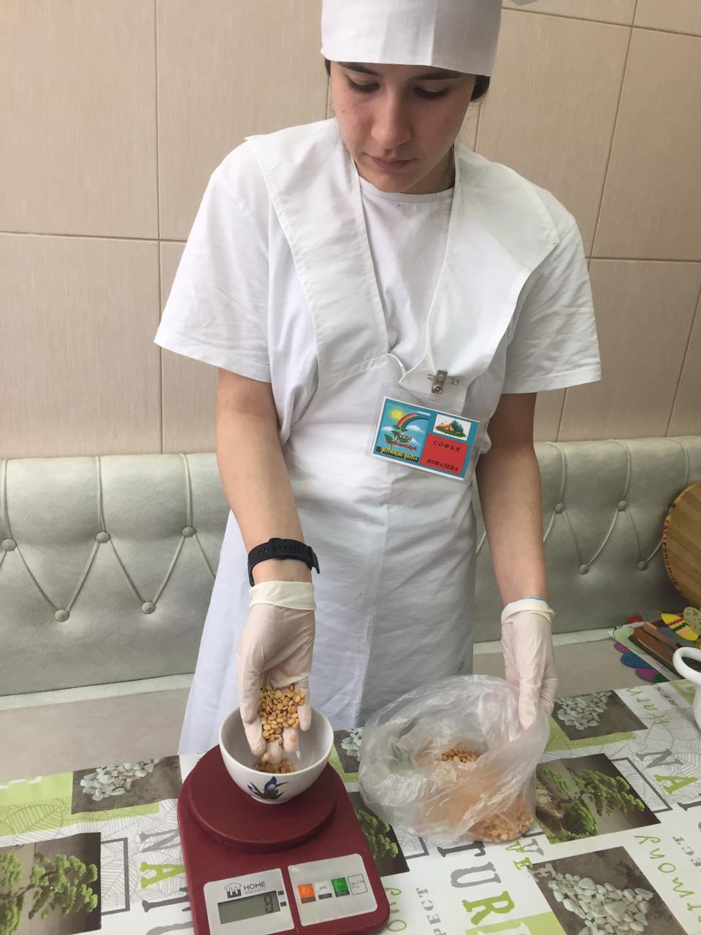

Slide 13
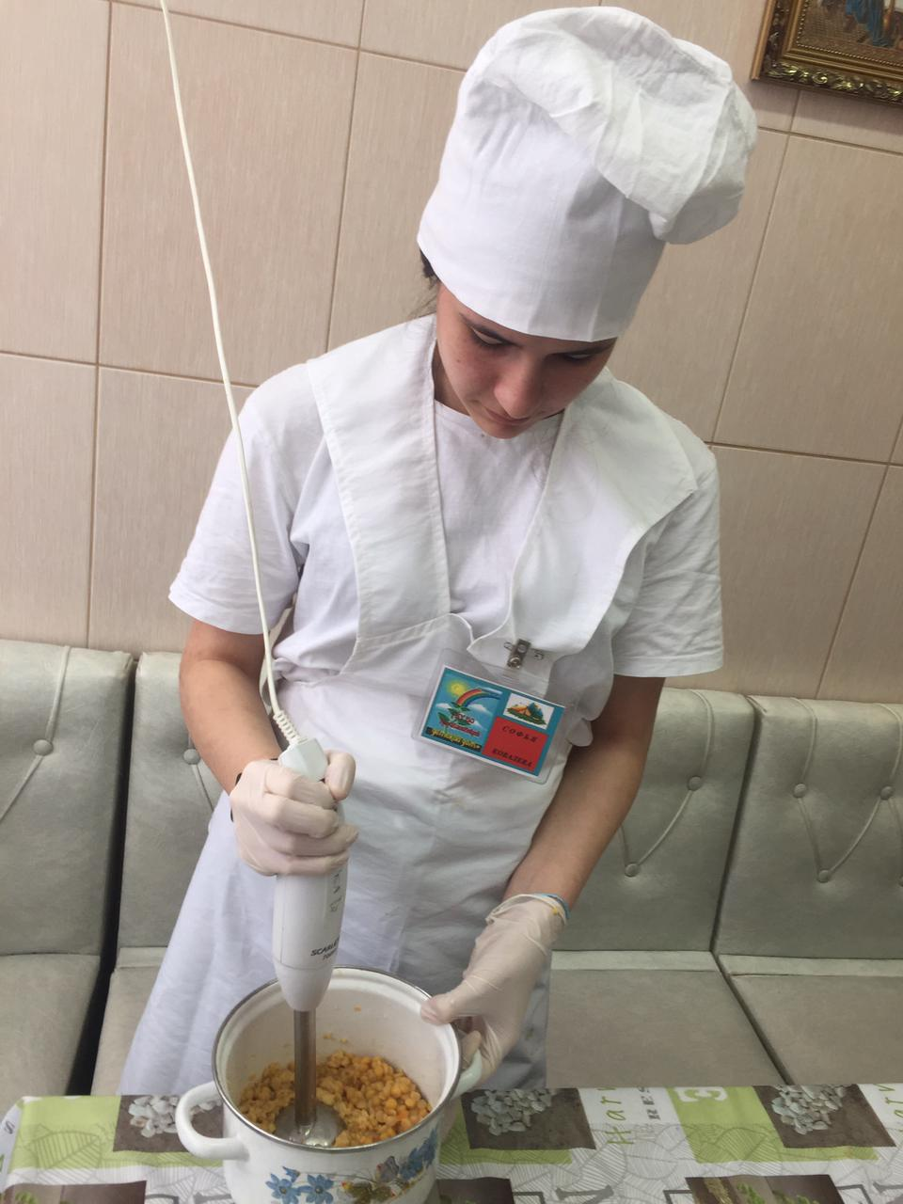
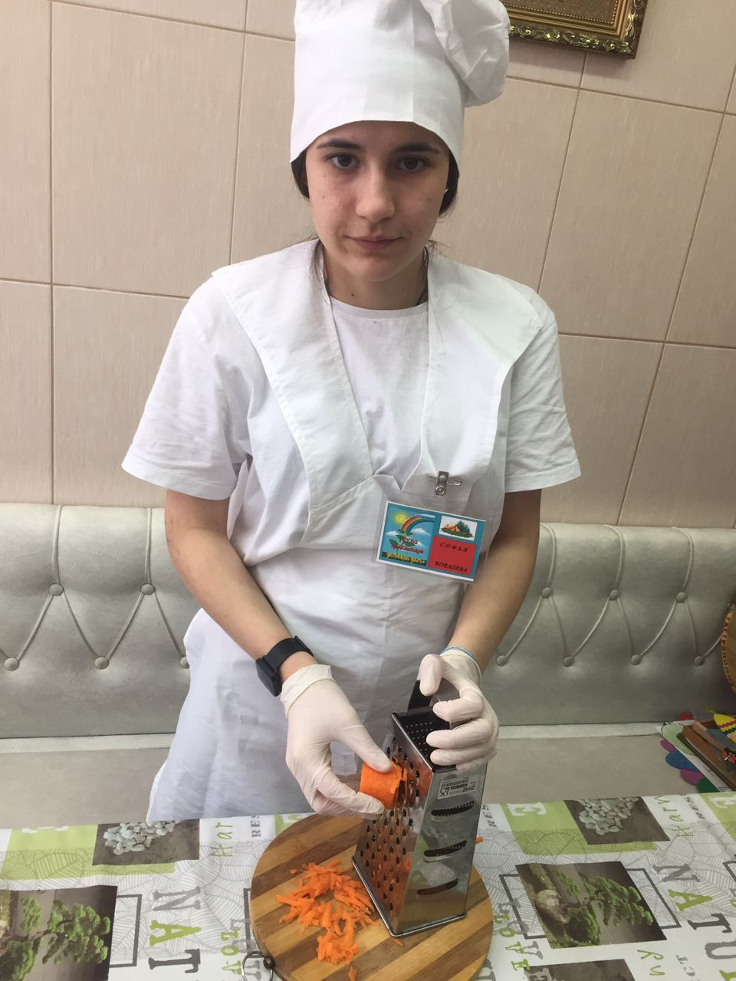

Slide 14
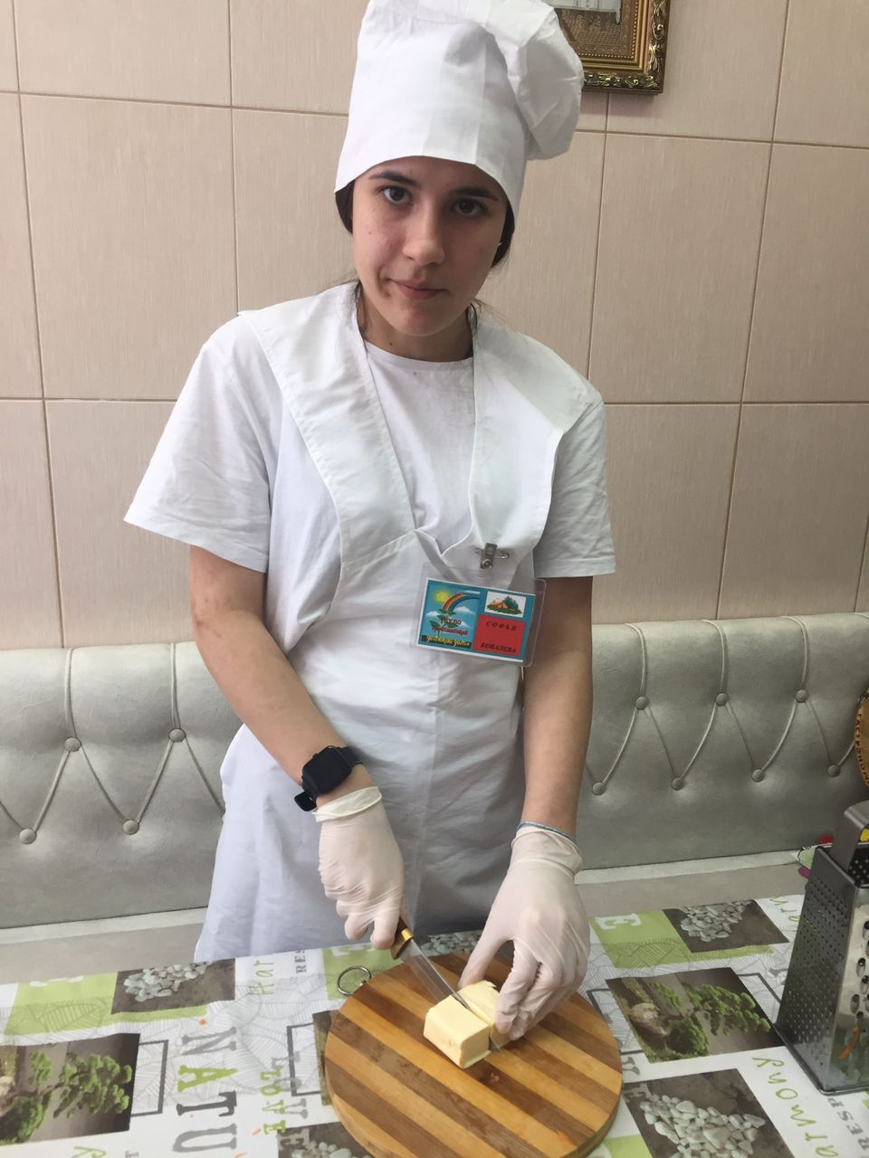
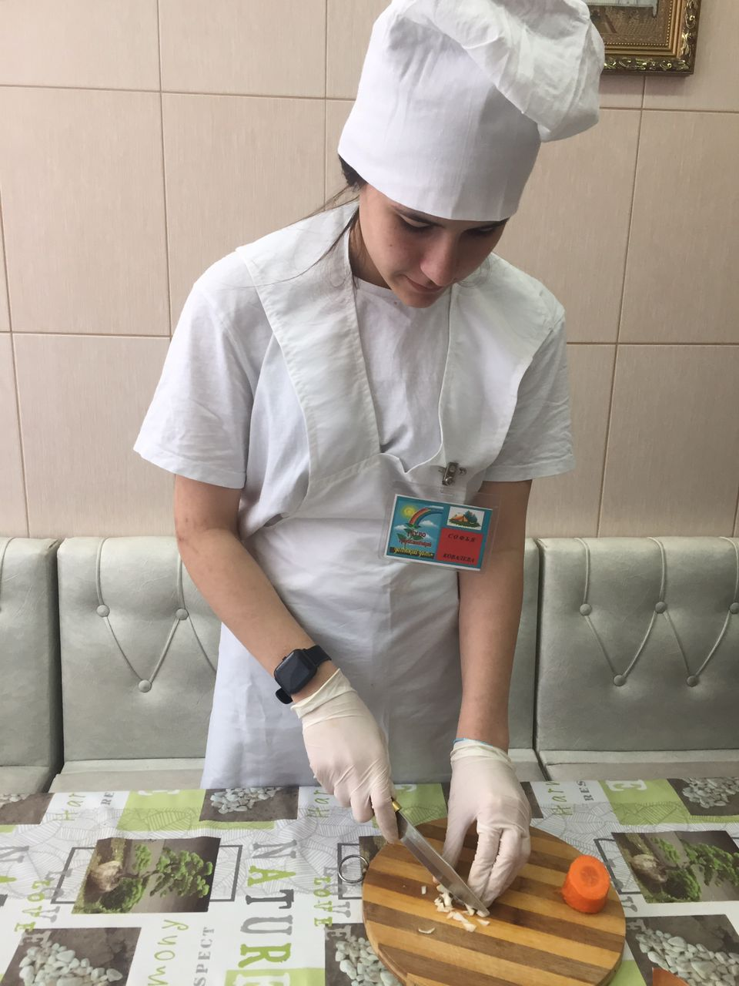

Slide 15
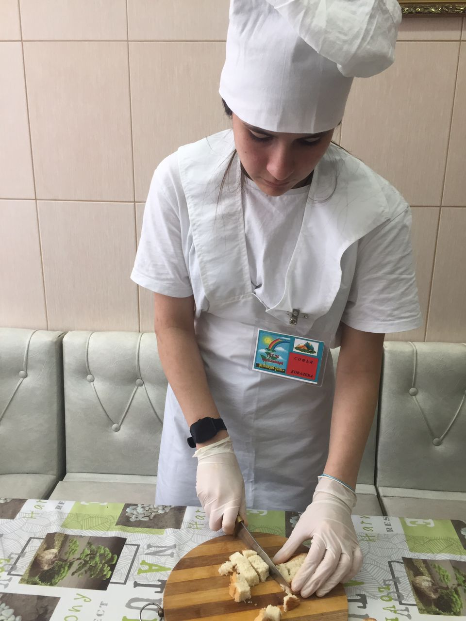
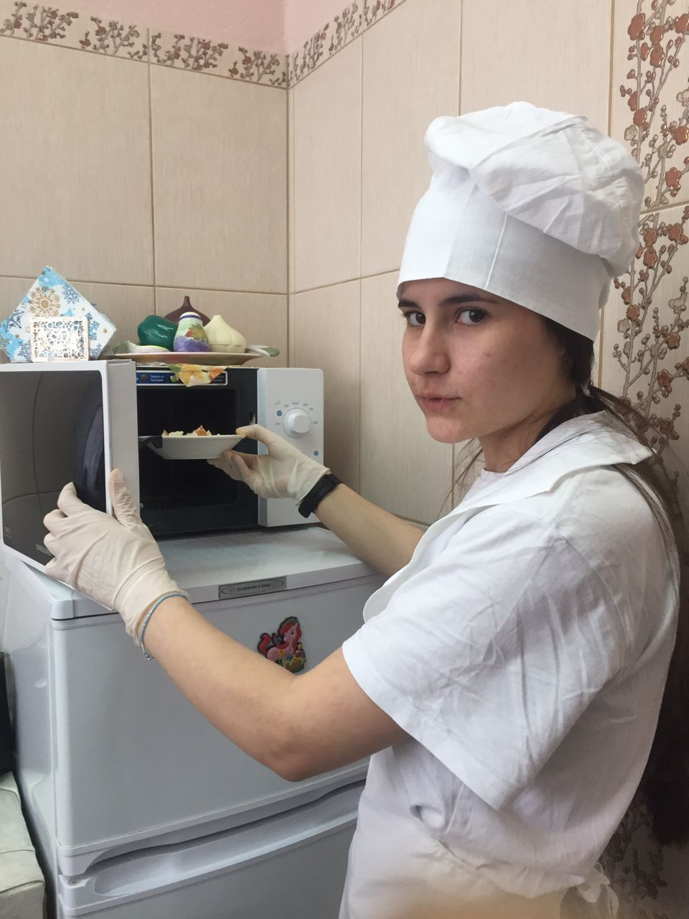

Slide 16
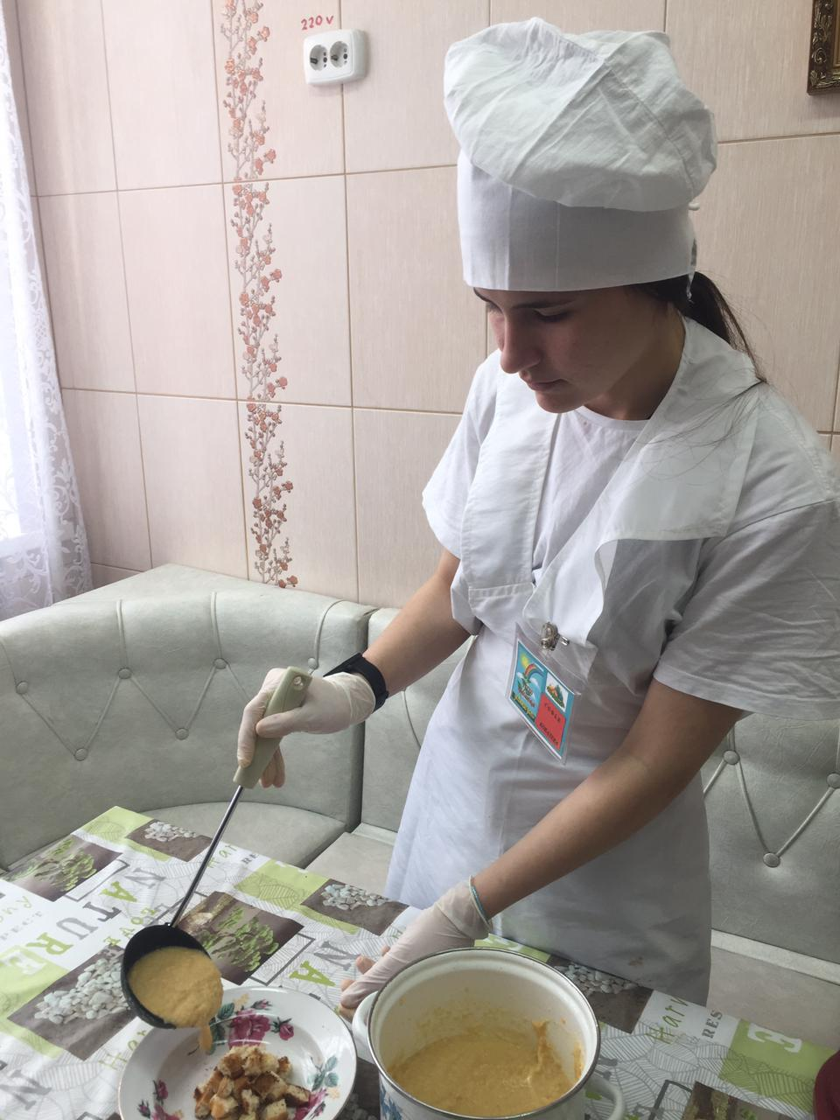
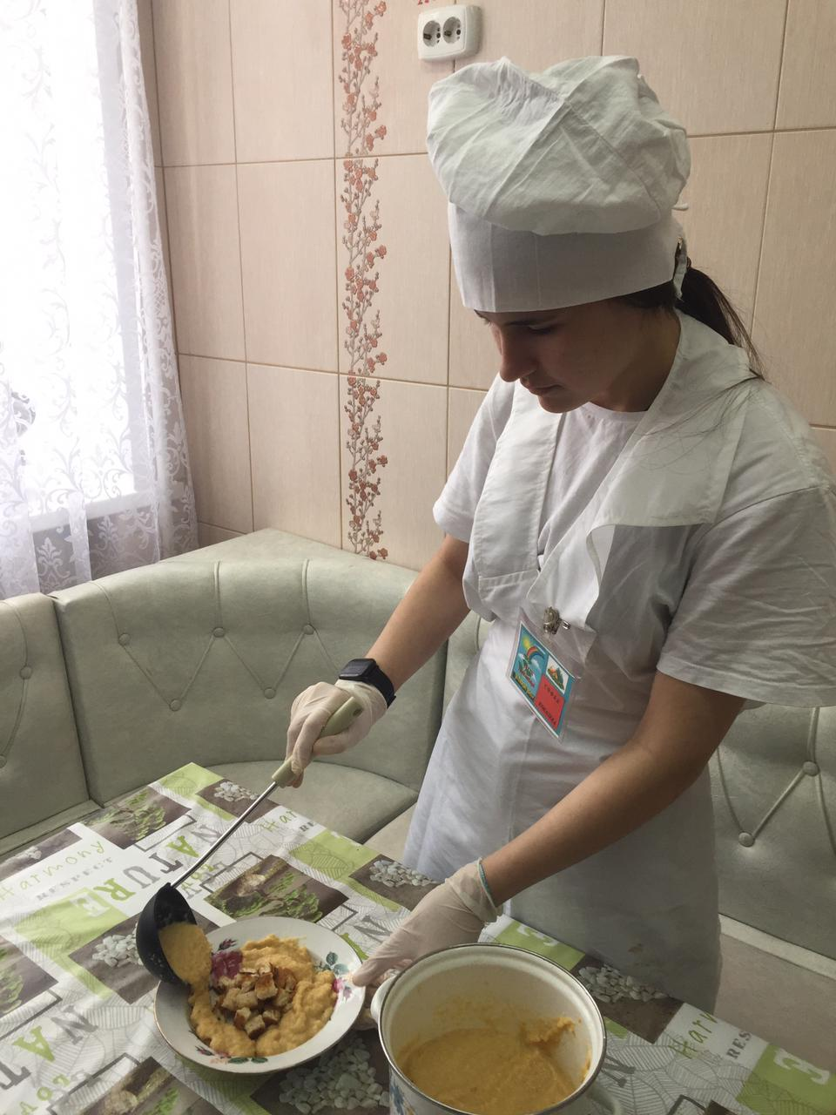

Slide 17
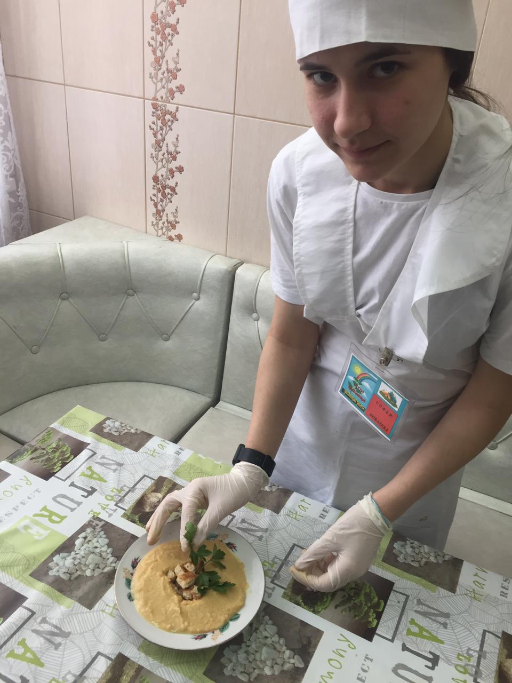
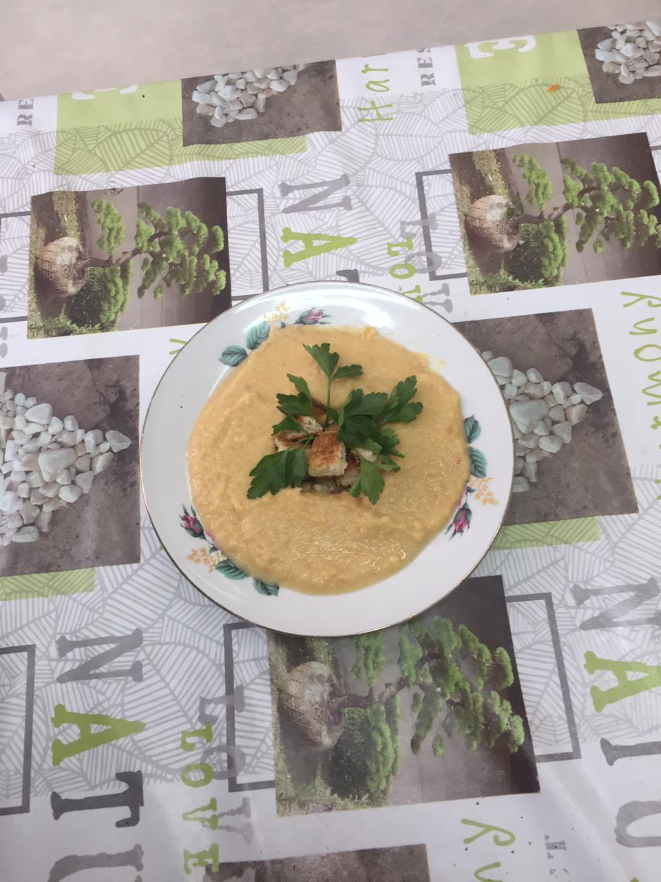

Slide 18
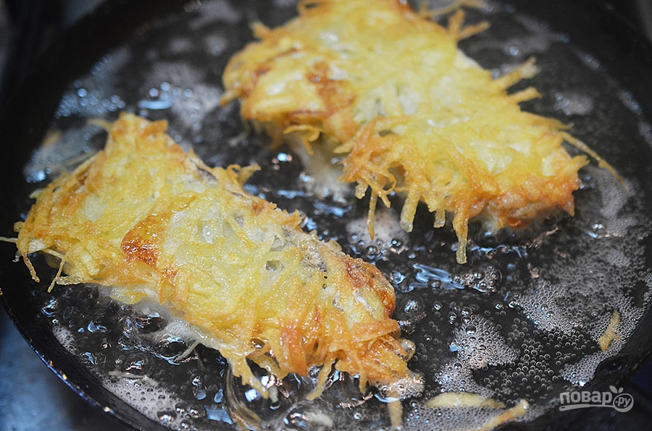
Рыба по–скандинавски в картофельной стружке

Slide 19
Название блюда и набор продуктов из чего приготовлено | Стоимость ингредиентов за 1 кг. (руб.) | Норма продуктов для приготовления блюда на одного человека (грамм) | Стоимость ингредиентов, за указанное количество граммов (руб.)
Картофель | 49-00 | 100 | 4-90
Филе трески | 169-00 | 100 | 26-75
Яйцо | 71-00 | 1 шт. | 7-10
Масло растительное | 75-00 | 30 | 4-50
Мука | 54 -00 | 15 | 0-81

Slide 20
ШАГ 1 Картофель очистить и натереть тонкими "нитями". Мы воспользовались для этой цели специальной корейской теркой, с помощью которой удобно нарезать овощи.
ШАГ 2 Выложить картофель в дуршлаг и поместить его в миску более крупного размере. Поставить под проточную воду и промывать, двигая картошку немного рукой, пока вода не станет прозрачной (уйдет лишний крахмал).
ШАГ 3 Опустить картофель в кипящую подсоленную воду на полминуты.
ШАГ 4 с помощью шумовки достать из воды и обсушить на бумажном полотенце. Выложить на блюдо.

Slide 21
ШАГ 5 Подготовить рыбное филе... Слегка посолить и поперчить.
ШАГ 6 Яйцо слегка взбить вилкой и добавляем в картофель. В се перемешиваем.
ШАГ 7 Разогреваем растительное масло на сковороде. В это время пока масло разогревается филе минтая панируем в муке. После этого на панированную сторону кладем часть картофеля и выкладываем на сковороду и сверху другую часть. Жарим как колеты до образования румяной корочки. Доводим до готовности в духовке.

Slide 22
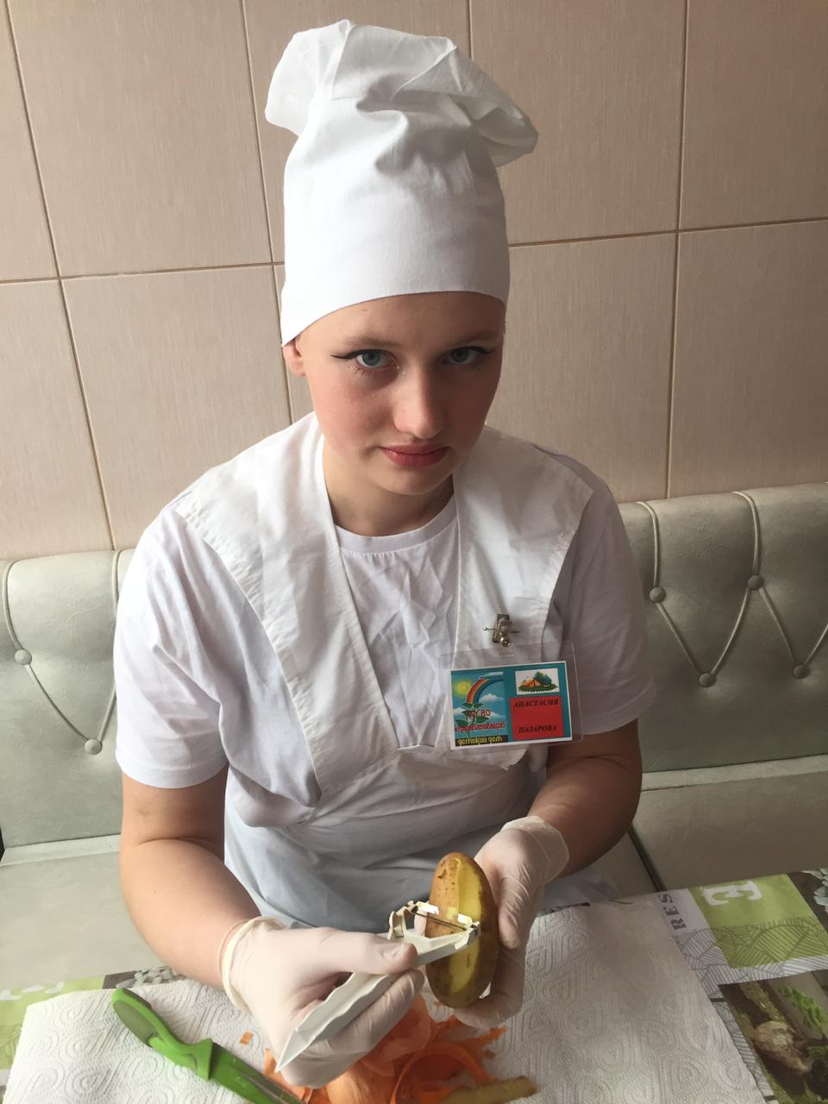
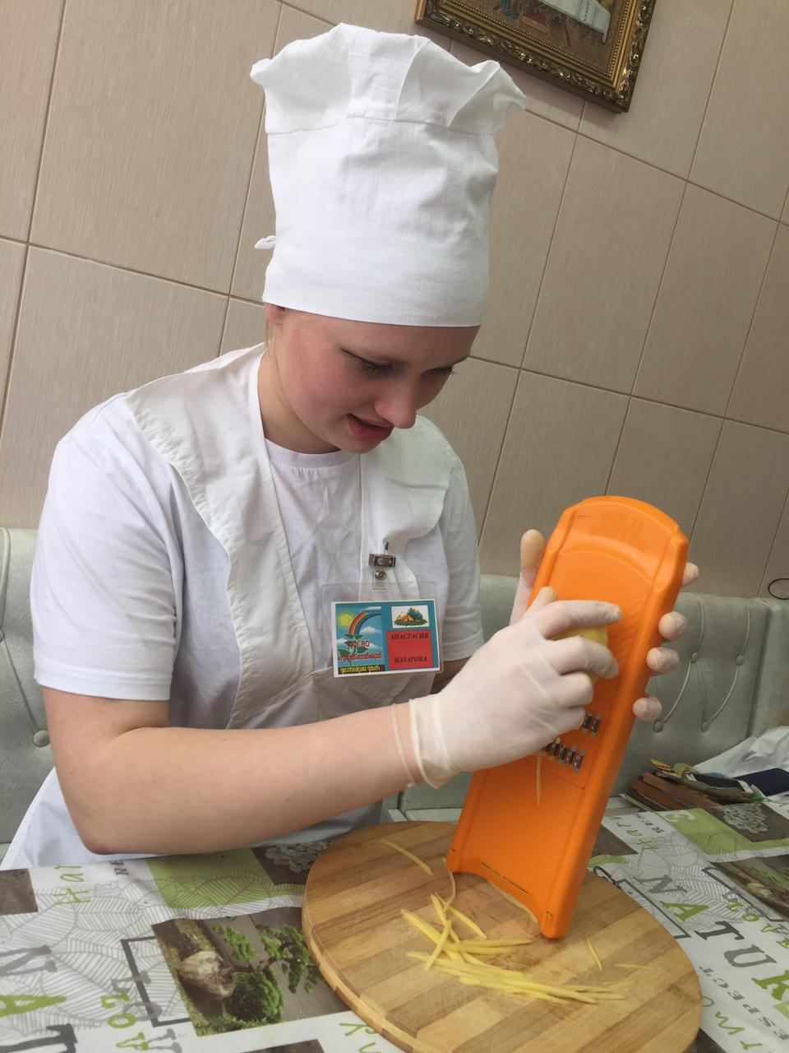

Slide 23
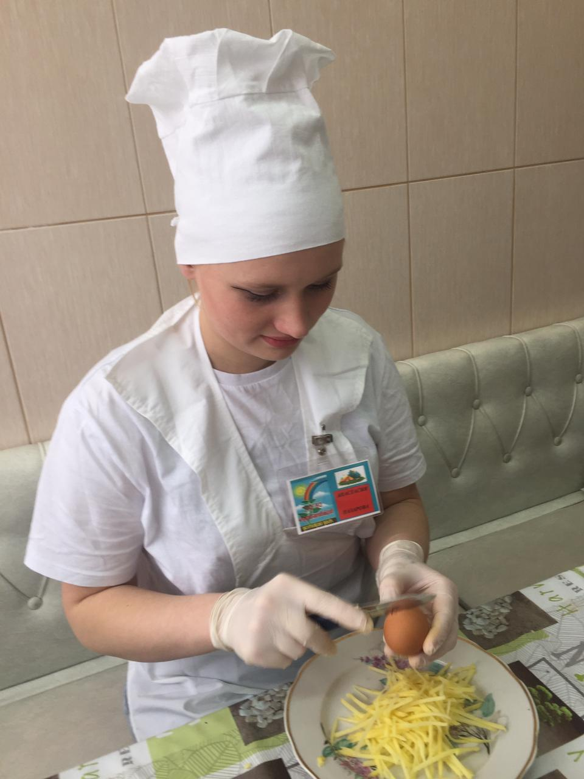
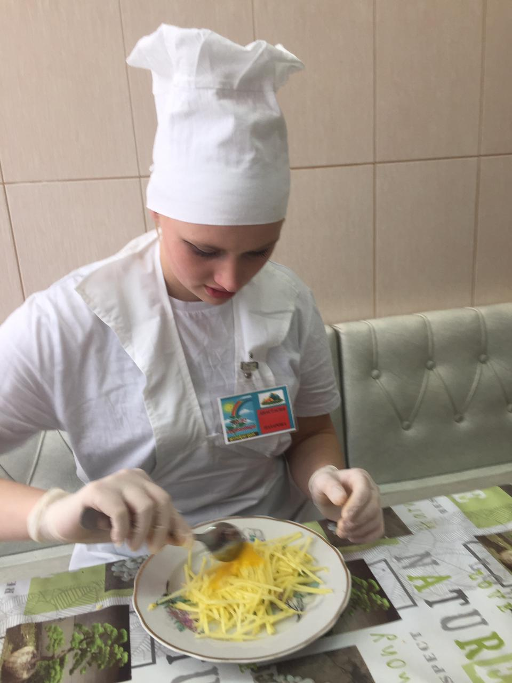

Slide 24
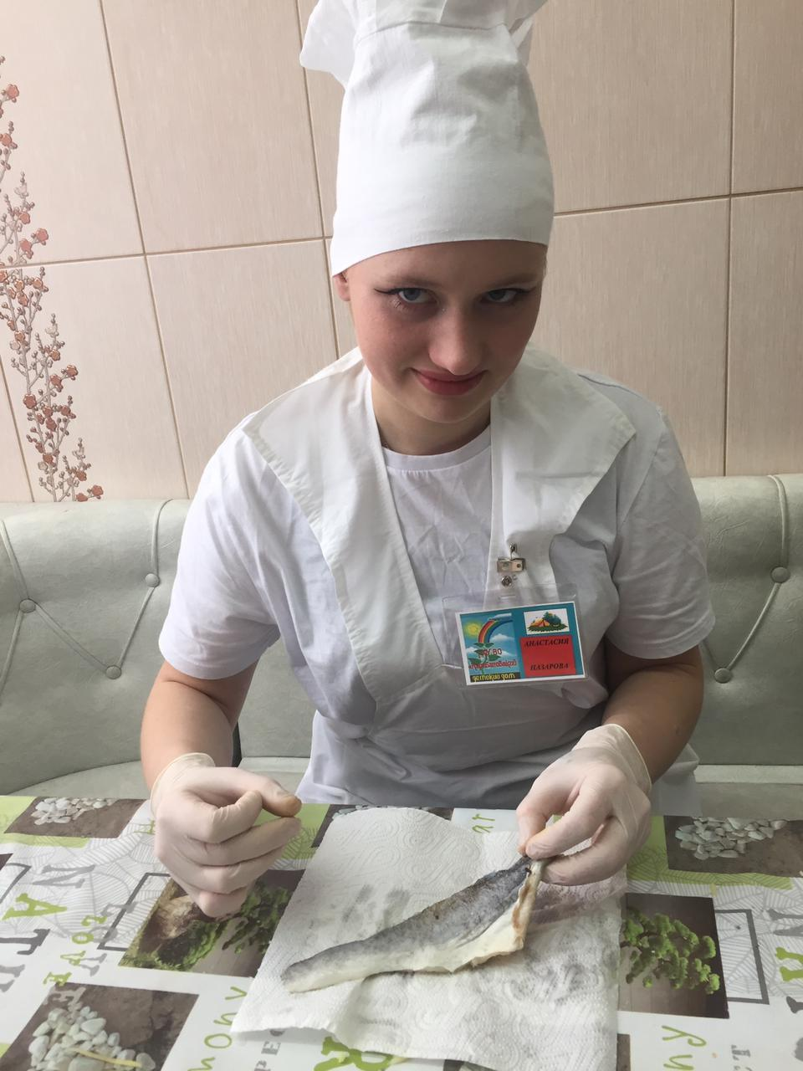
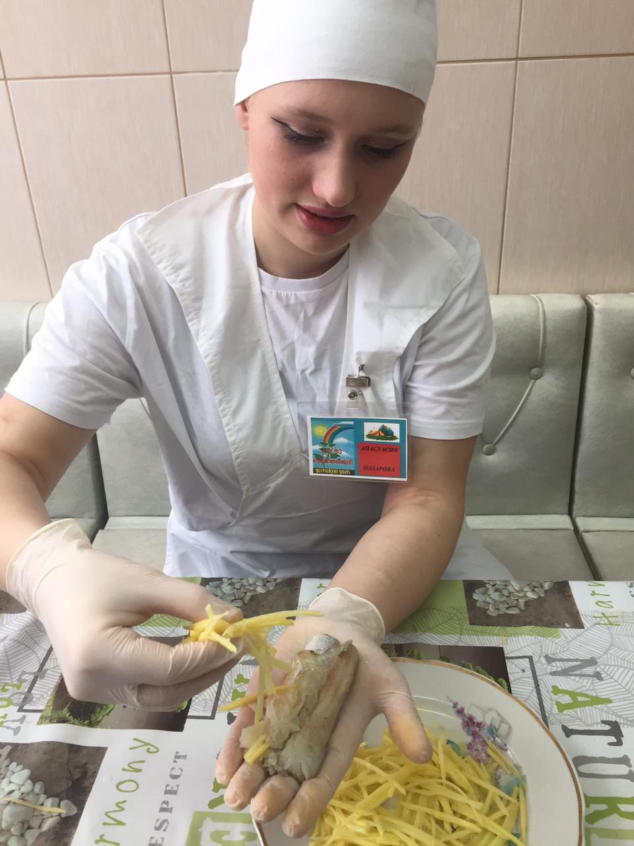

Slide 25
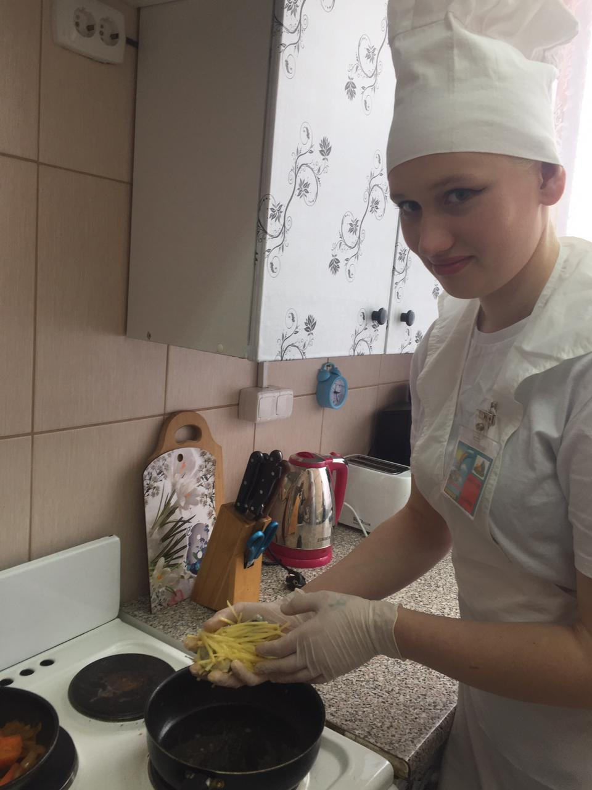
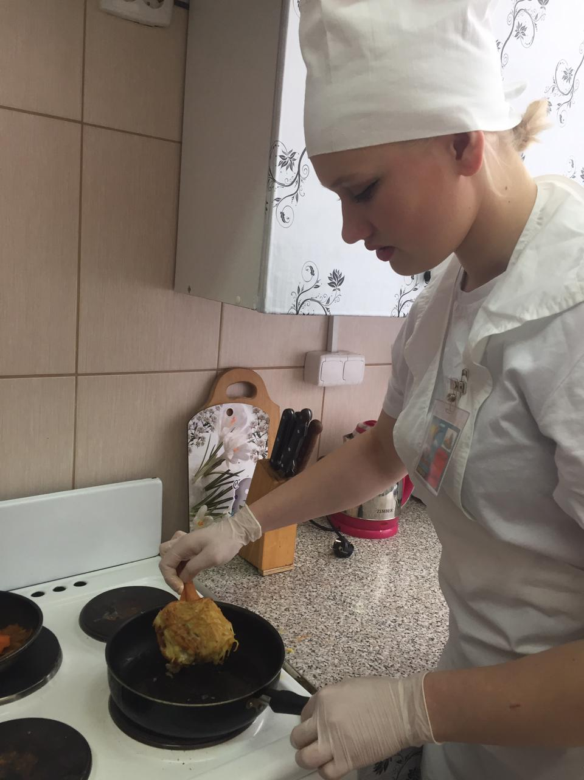

Slide 26
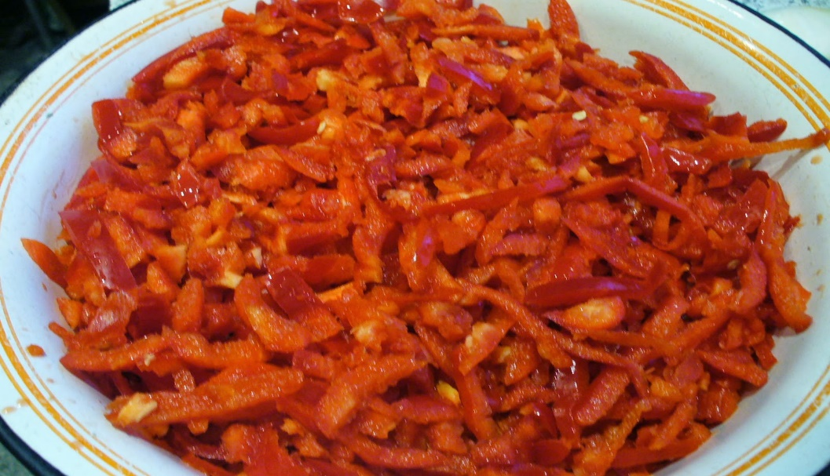
МАРИНАД ОВОЩИ ТУШЕНЫЕ

Slide 27
Название блюда и набор продуктов из чего приготовлено | Стоимость ингредиентов за 1 кг. (руб.) | Норма продуктов для приготовления блюда на одного человека (грамм) | Стоимость ингредиентов, за указанное количество граммов (руб.)
Морковь | 45 -00 | 150 | 6-75
Лук | 48 -00 | 50 | 2-40
Томатная паста | 69 -00 | 20 | 5-11
Масло растительное | 75 -00 | 30 | 4-50
Лавровый лист, перец горошком, соль, сахар |  | 1 | 19-76

Slide 28
Шаг 1 Подготовить все необходимые продукты. Моем и чистим морковь и лук. приготовим специи, растительное масло.
Шаг 2 Нагреваем сковороду с растительным маслом. после того как масло накалилось бросаем лук и жарим до золотистого цвета, затем добавляем морковь и жарим. После того как морковь обжарилась, добавляем чуть-чуть томатной пасты, лавровый лист, перец-горошком, соль, сахар и затем добавляем воды, и тушим на медленном огне.
Шаг 3 К столу овощи, тушенные подаем в горячем виде.

Slide 29
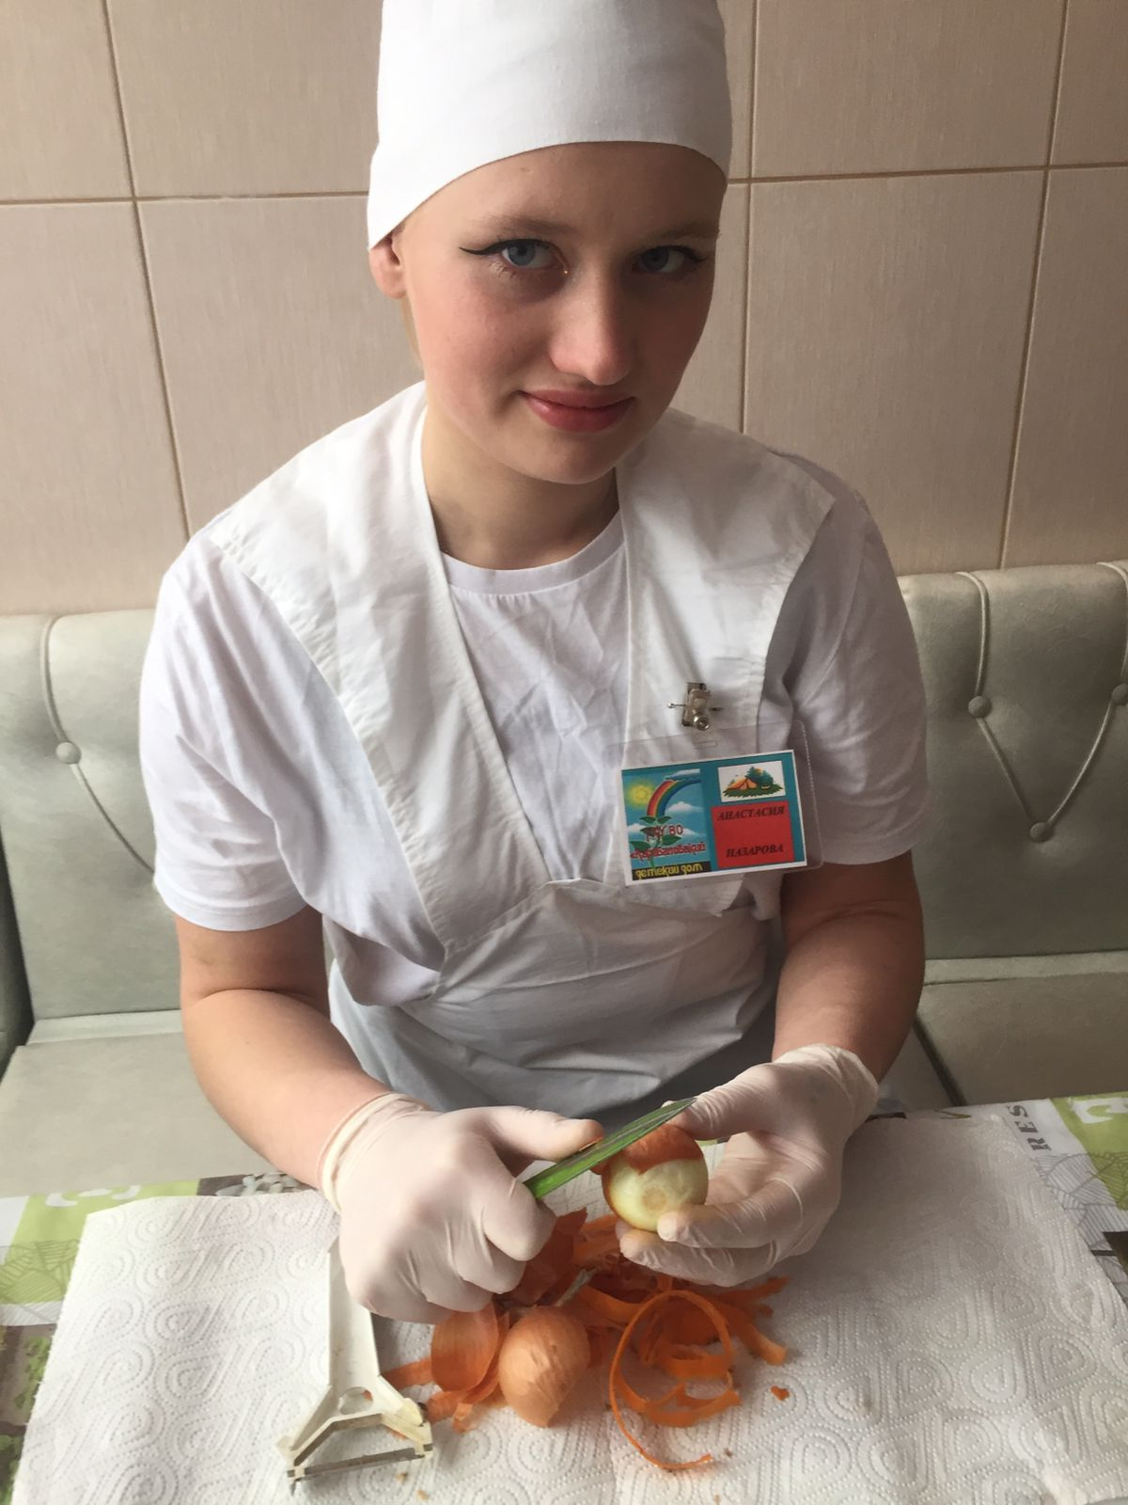
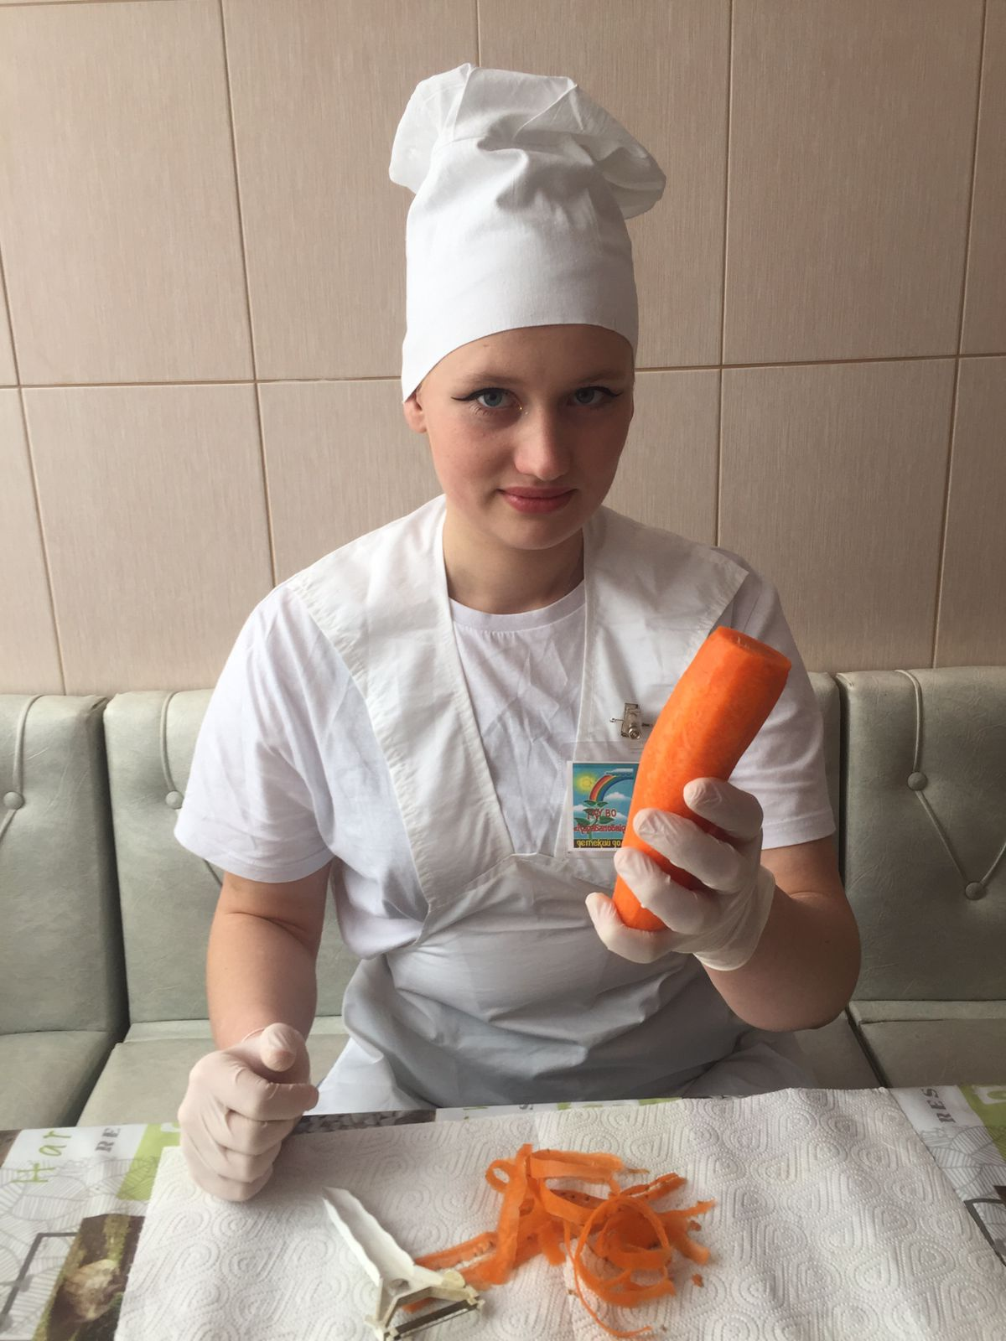

Slide 30
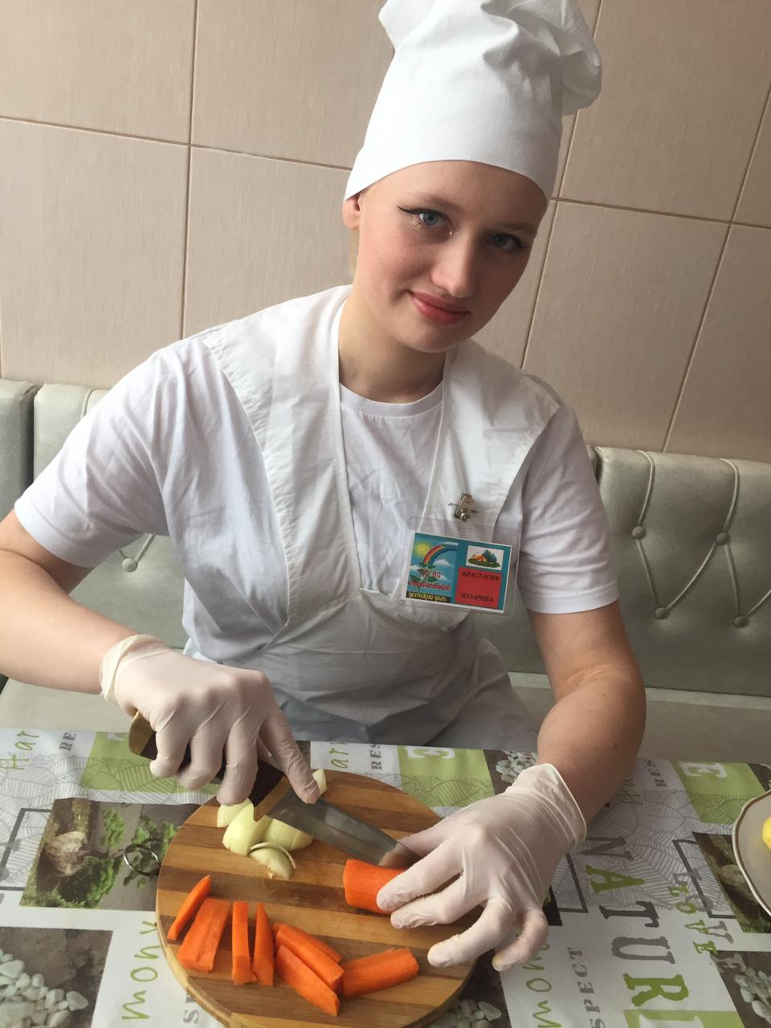
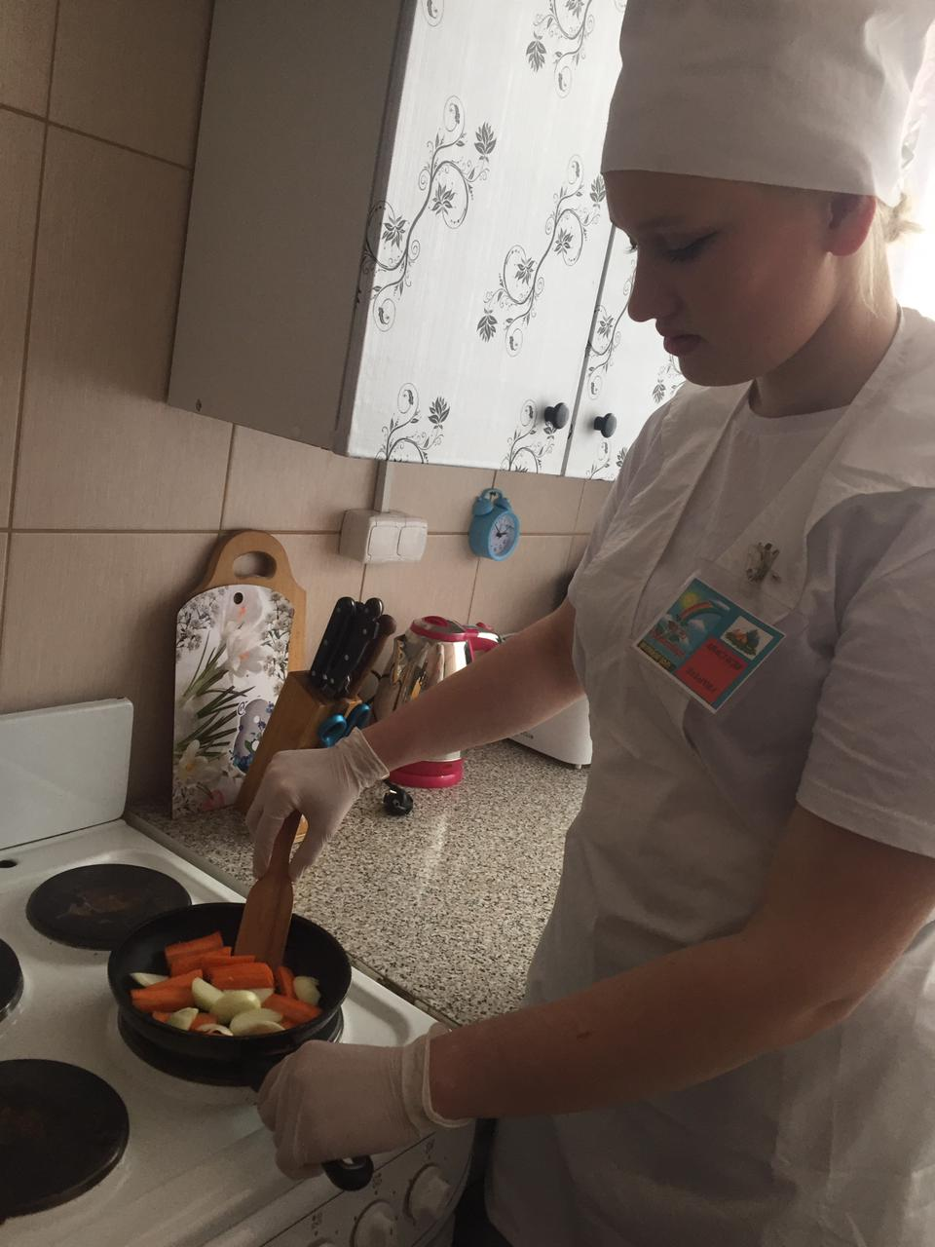

Slide 31
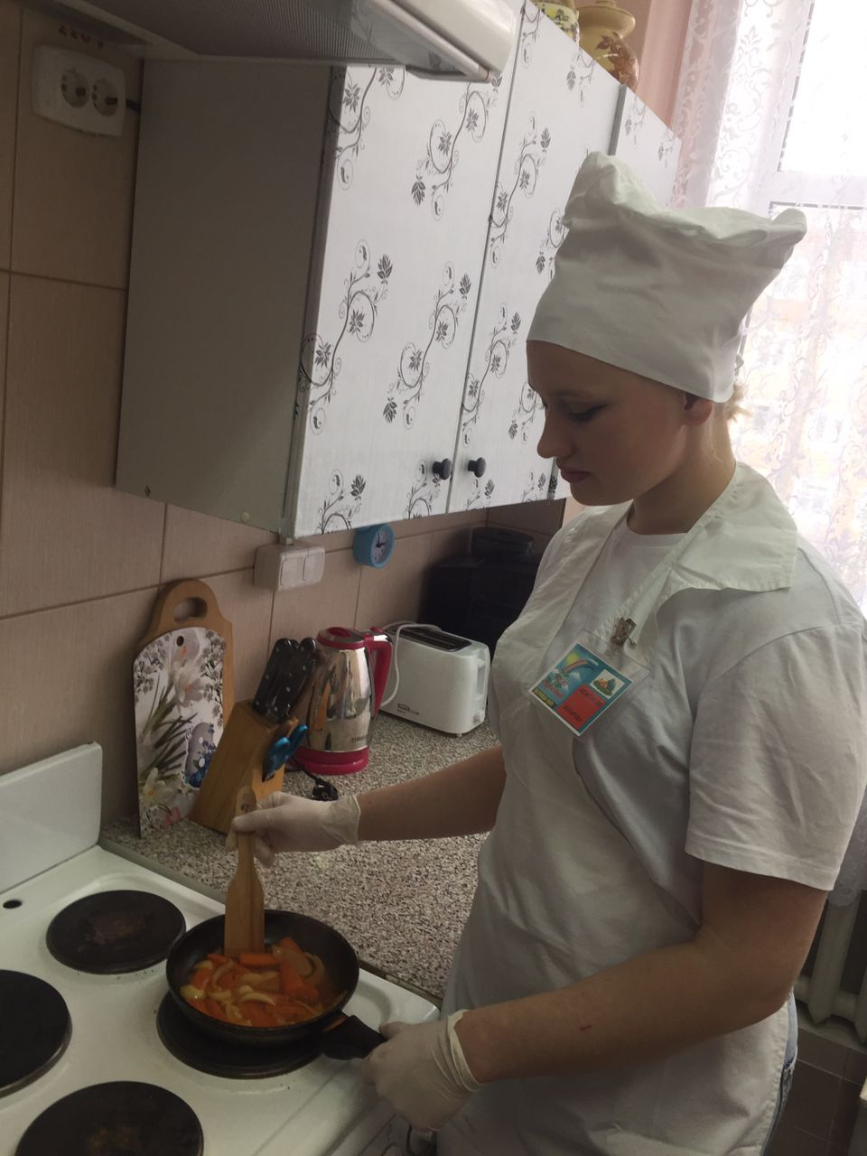
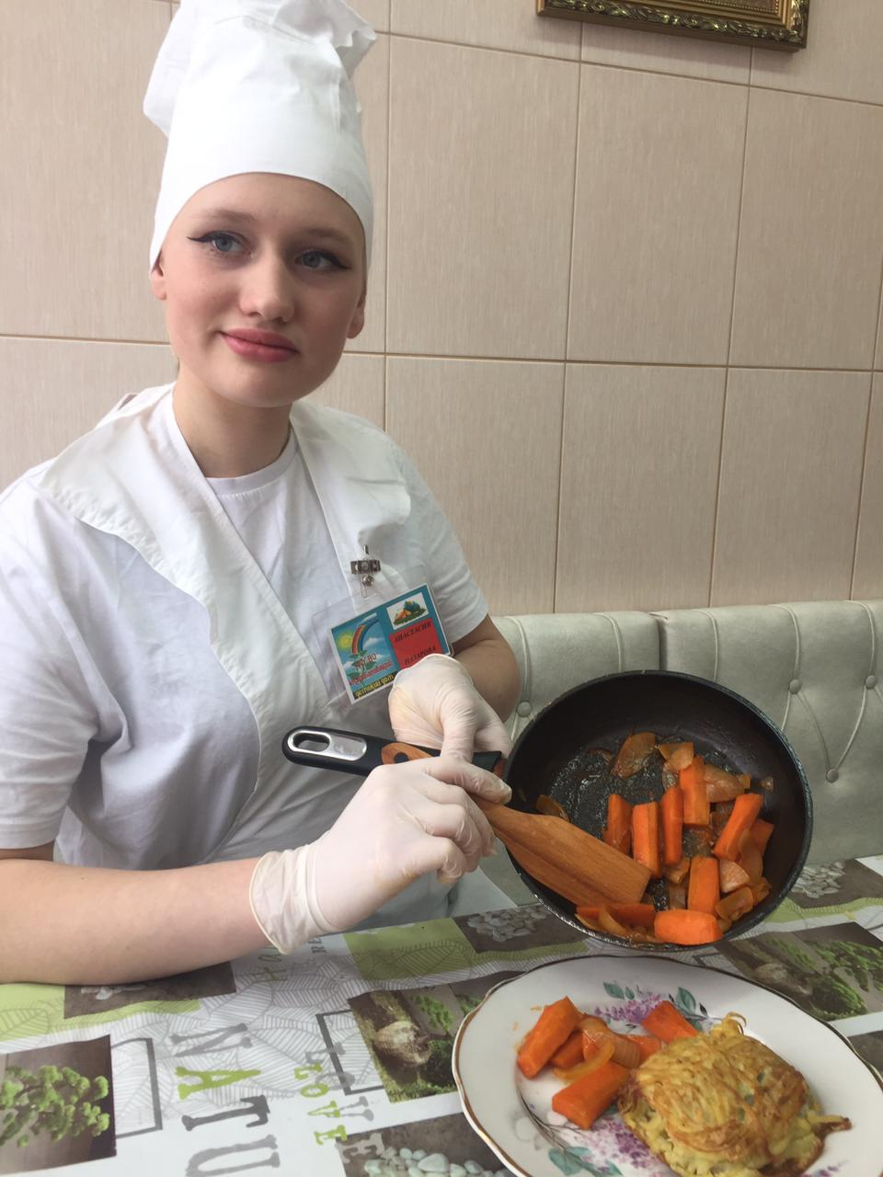

Slide 32
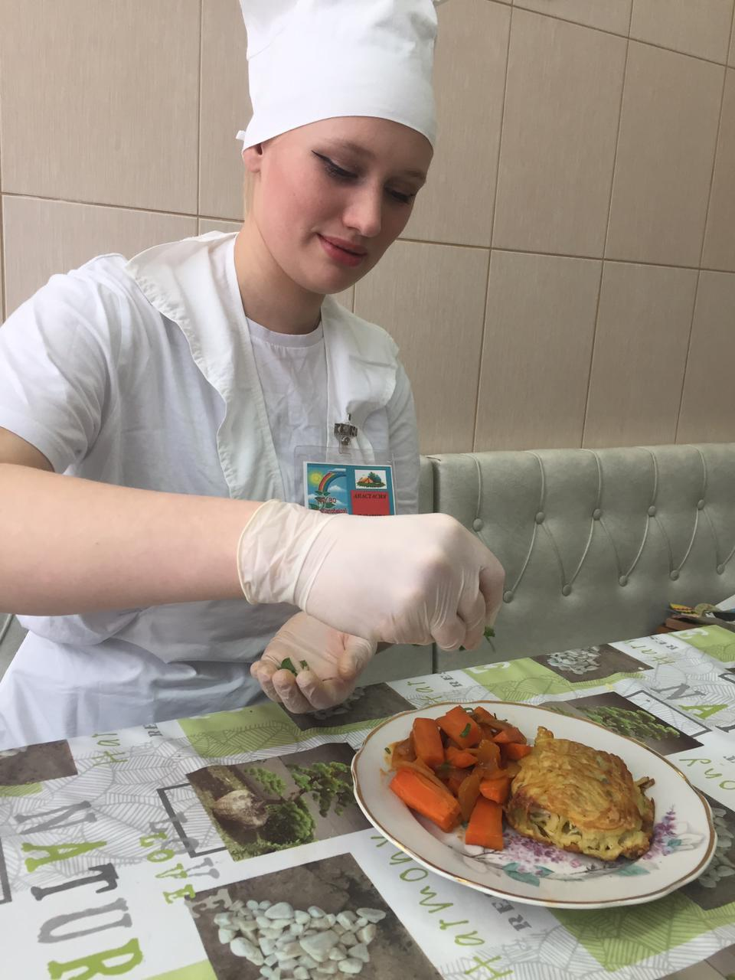

Slide 33
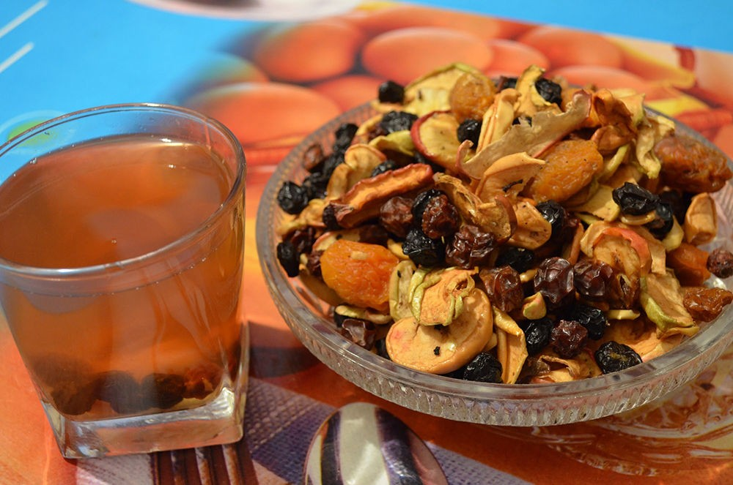
КОМПОТ ИЗ СУХОФРУКТОВ

Slide 34
Название блюда и набор продуктов из чего приготовлено | Стоимость ингредиентов за 1 кг. (руб.)_ | Норма продуктов для приготовления блюда на одного человека (грамм) | Стоимость ингредиентов, за указанное количество граммов (руб.)
Сухофрукты | 109 -00 | 150 | 16-35
Сахар | 69 -00 | 15 | 0-96

Slide 35
Шаг 1 Тщательно промываем сухофрукты под проточной водой и откидываем в дуршлаг. Когда лишняя вода стечет, перекладываем смесь в кастрюлю. ШАГ 2 Добавляем сахар. Вливаем воду и ставим кастрюлю на огонь.
ШАГ 3 Доводим до кипения, уменьшаем огонь и варим 15–20 минут. Снимаем кастрюлю с огня и накрываем крышкой. Главное – не переварить сухофрукты. Чтобы напиток имел насыщенный вкус и цвет, настаиваем его минимум 4 часа при комнатной температуре. При желании можно его процедить.

Slide 36
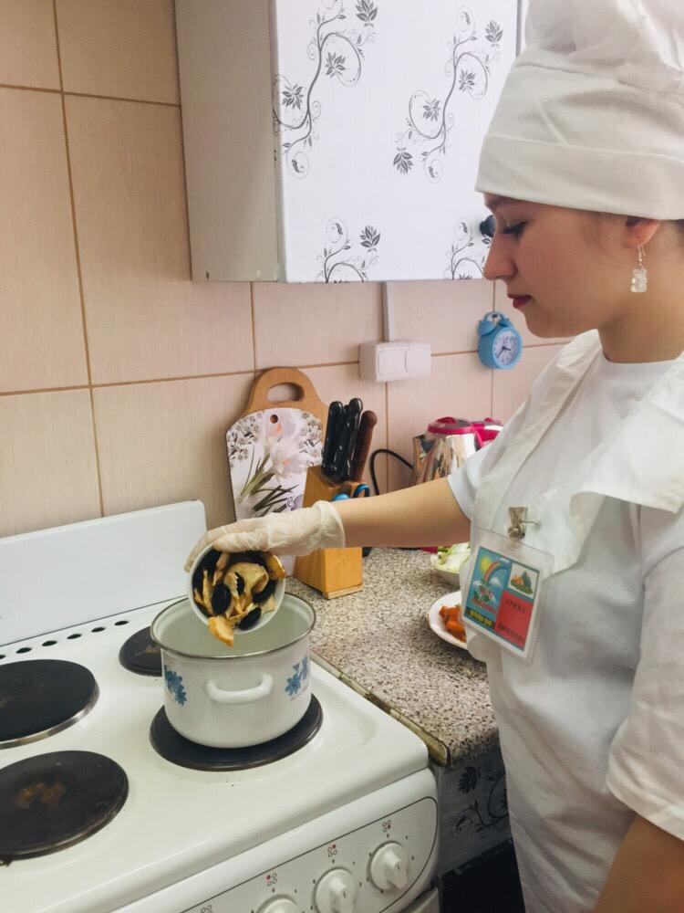
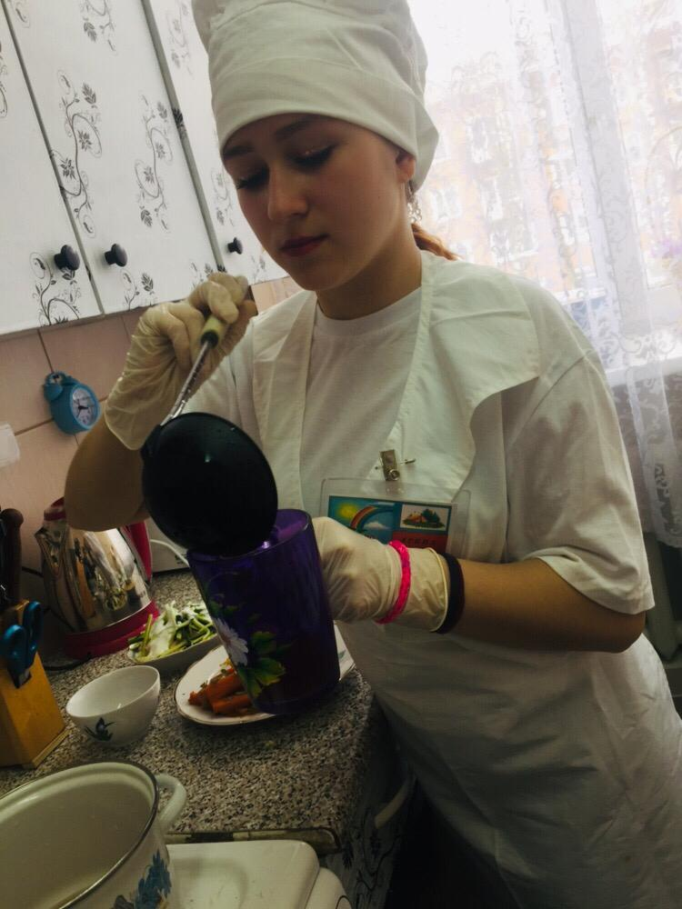

Slide 37
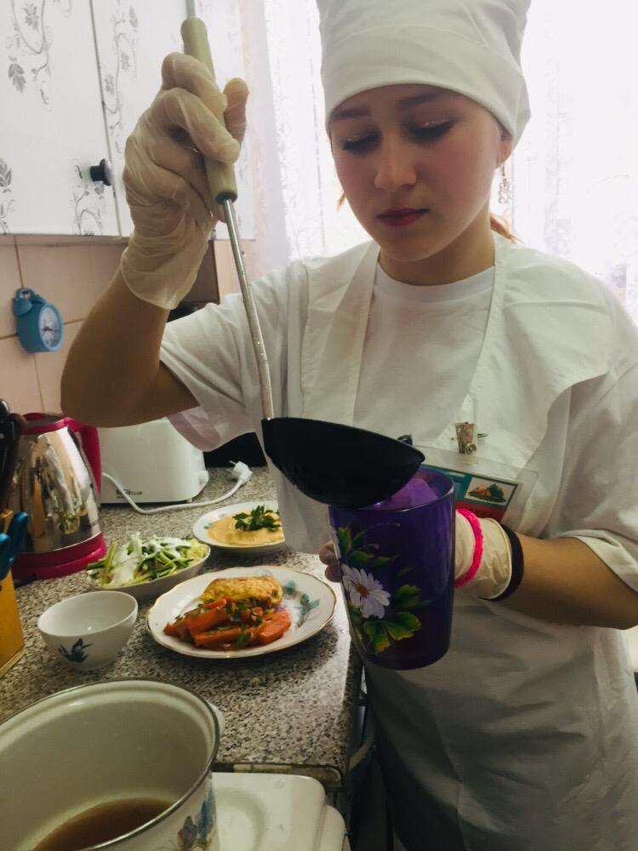
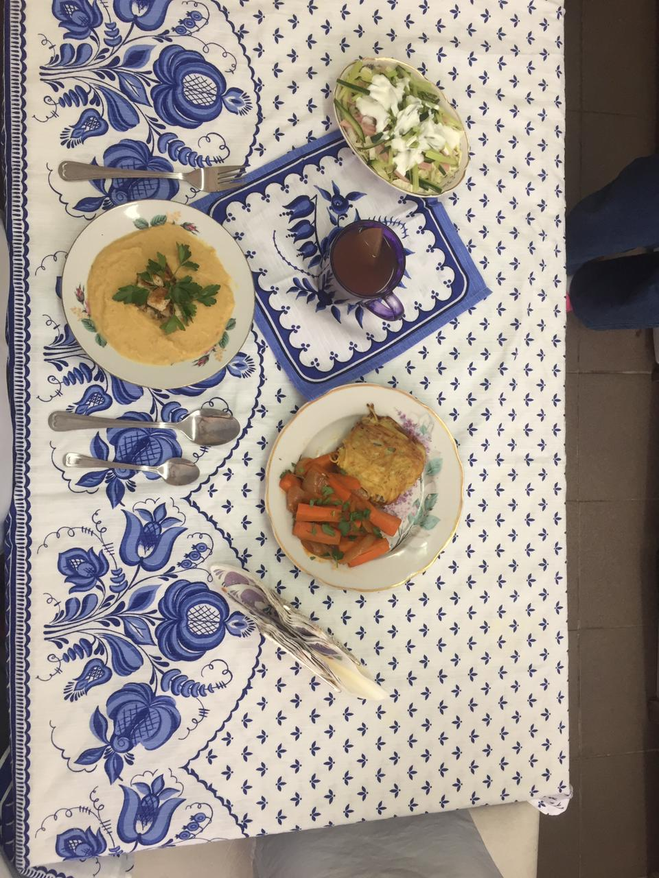

Slide 39
